Slide 1
Coaching de ventas
1 Escoge un vendedor
7 Evaluación
2 Conoce a tu vendedor
Trabajo final
6 Seguimiento
3 Plantéale un objetivo
5 Plan de acción
4 Motivación y premio

Slide 2
Metodología coaching de ventas
Trabajo final – módulo coaching de ventas.
Debes aplicar todo lo aprendido en una persona (Familiar o empleado)
La fecha tope de entrega es el Lunes 22 de marzo 2021
Debes vaciar los resultados en las plantilla que corresponda.
Debes grabar el archivo con tu nombre y enviarlo al mail tsaldivia@icloud.com
Debes verificar el acuse de recibo por parte de la profesora
Cualquier duda o pregunta plantearla por Whatsapp, 0424/190.21.27

Slide 3
Coaching de ventas
1 Escoge un vendedor
7 Evaluación
2 Conoce a tu vendedor
Escoge un vendedor
6 Seguimiento
3 Plantéale un objetivo
5 Plan de acción
4 Motivación y premio

Slide 5
Metodología coaching de ventas
Nombre del vendedor.
Escribe aquí

Slide 6
Coaching de ventas
1 Escoge un vendedor
7 Evaluación
2 Conoce a tu vendedor
6 Seguimiento
Conoce a tu vendedor
3 Plantéale un objetivo
5 Plan de acción
4 Motivación y premio

Slide 7
Metodología coaching de ventas

Slide 8
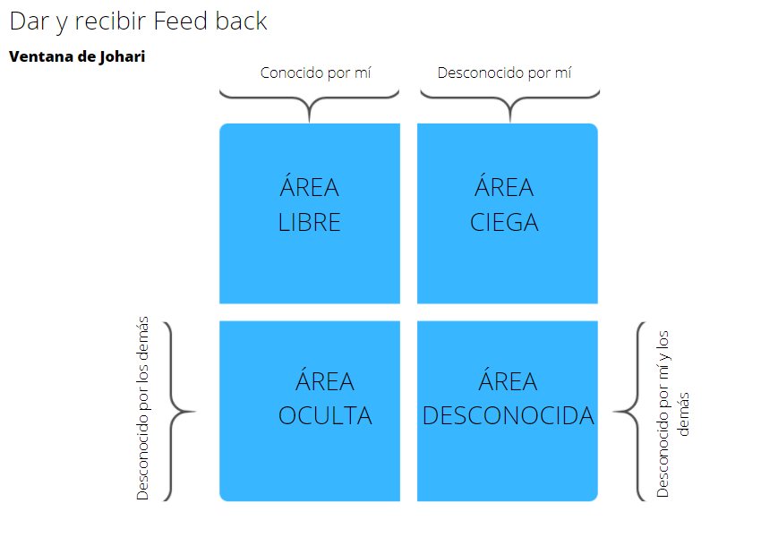
Metodología coaching de ventas
Ventana de Johari.
Conocido por mí
Conocido por mí

Slide 9
Metodología coaching de ventas
Aplica la Ventana de Johari
Escribe aquí características área pública
Escribe aquí características área oculta
Escribe aquí características área ciega
Escribe aquí características área desconocida

Slide 10
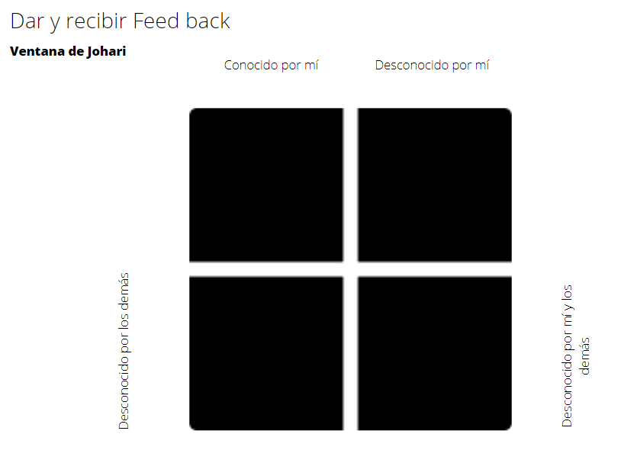
Escribe aquí
Escribe aquí
Conocido por mí
Conocido por mí
Escribe aquí
Escribe aquí

Slide 11
Metodología coaching de ventas
Fortalezas de Carácter.
https://www.authentichappiness.sas.upenn.edu/es/home

Slide 12
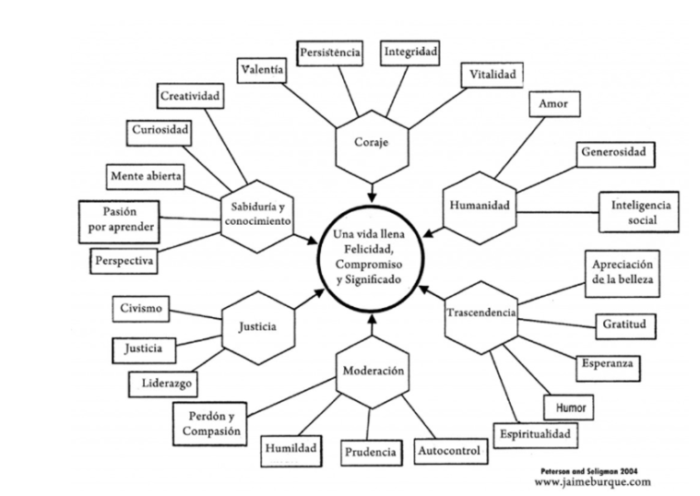
Metodología coaching de ventas
Fortalezas de Carácter.
https://www.authentichappiness.sas.upenn.edu/es/home

Slide 13
Metodología coaching de ventas
Escribe las 5 principales fortalezas de carácter.
Escribe aquí
Escribe aquí
Escribe aquí
Escribe aquí
Escribe aquí

Slide 14
Metodología coaching de ventas
Valores.

Slide 15
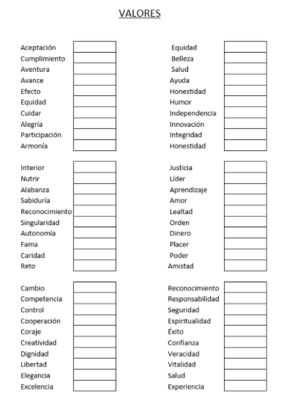
Metodología coaching de ventas
Valores.

Slide 16
Metodología coaching de ventas
Escribe las 5 principales valores.
Escribe aquí
Escribe aquí
Escribe aquí
Escribe aquí
Escribe aquí

Slide 17
Metodología coaching de ventas
Necesidades Psicológicas.

Slide 18
Metodología coaching de ventas
Escribe las 2 principales necesidades Psicológicas.
Escribe aquí
Escribe aquí

Slide 19
Metodología coaching de ventas
Canales de comunicación.

Slide 20
Metodología coaching de ventas
Aplica el test de canales de comunicación e Identifica los dos principales de tu vendedor.
Escribe aquí
Escribe aquí

Slide 21
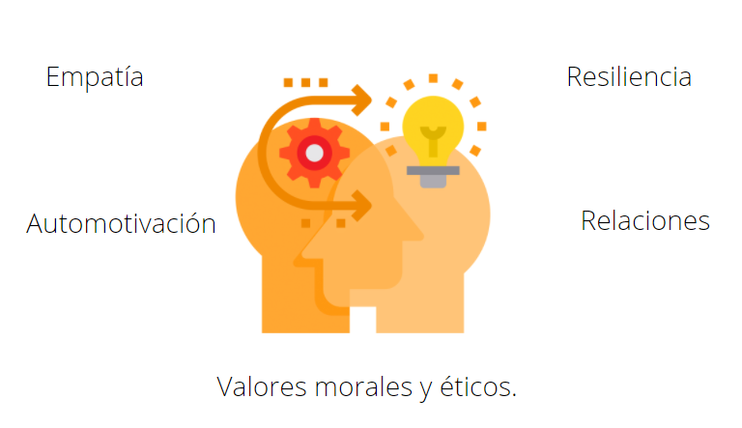
Metodología coaching de ventas
Identifica las característica de inteligencia emocional en tu vendedor.

Slide 22
Metodología coaching de ventas
Escribe las 5 principales características de inteligencia emocional de tu vendedor.
Escribe aquí
Escribe aquí
Escribe aquí
Escribe aquí
Escribe aquí

Slide 23
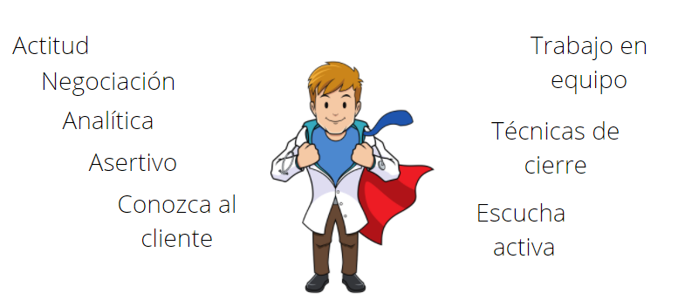
Metodología coaching de ventas
Selecciona las competencias a desarrollar en tu vendedor.

Slide 24
Metodología coaching de ventas
Escribe 2 competencias a desarrollar en tu vendedor.
Escribe aquí
Escribe aquí

Slide 25
Coaching de ventas
1 Escoge un vendedor
7 Evaluación
2 Conoce a tu vendedor
6 Seguimiento
Objetivo Smart
3 Plantéale un objetivo
5 Plan de acción
4 Motivación y premio

Slide 26
Metodología coaching de ventas
Plantea el objetivo con la metodología Smart.

Slide 27
Metodología coaching de ventas
Plantea el objetivo para tu empleado.
Escribe aquí
Escribe aquí
Escribe aquí

Slide 28
Metodología coaching de ventas
Escribe las 5 características del objetivo Smart.
Escribe aquí porqué es específico
Escribe aquí porqué es medible
Escribe aquí porqué es alcanzable
Escribe aquí porqué es relevante
Escribe aquí la fecha de logro del objetivo

Slide 29
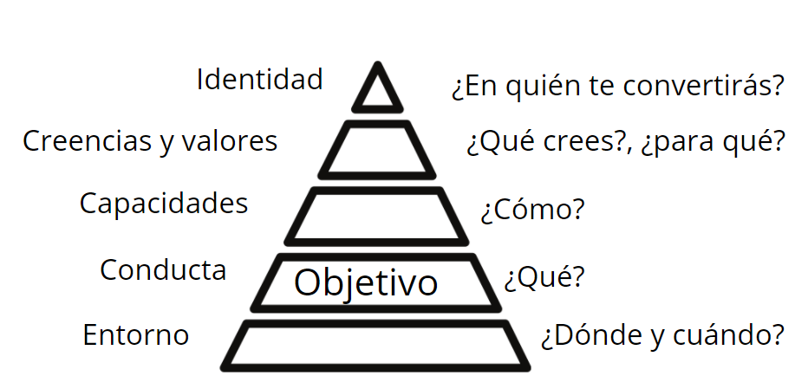
Metodología coaching de ventas
Explora con las creencia de tu empleado con la pirámide de Dilts.

Slide 30
Metodología coaching de ventas
Escribe las respuestas de la pirámide de Dilts.
Escribe aquí cuándo y dónde va a cumplir el objetivo
Escribe aquí el objetivo específico
Escribe aquí principales capacidades para cumplir el objetivo
Escribe aquí qué cree sobre el objetivo y para qué quiere lograrlo
Escribe aquí en quién se convertirá una vez logrado el objetivo

Slide 31
Coaching de ventas
1 Escoge un vendedor
7 Evaluación
2 Conoce a tu vendedor
6 Seguimiento
Motivación y premio
3 Plantéale un objetivo
5 Plan de acción
4 Motivación y premio

Slide 32
Metodología coaching de ventas
Motivación.

Slide 33
Metodología coaching de ventas
Pregunta para qué quiere cumplir su objetivo.
Escribe aquí
Escribe aquí
Escribe aquí
Escribe aquí
Escribe aquí

Slide 34
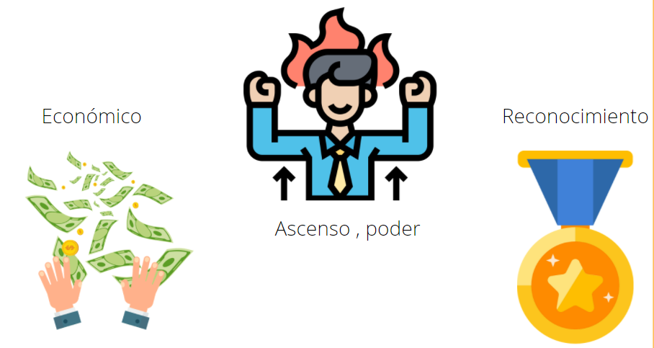
Metodología coaching de ventas
Premio.

Slide 35
Metodología coaching de ventas
Pregunta qué lo motiva más.
Escribe aquí ¿Dinero?
Escribe aquí ¿Ascenso?
Escribe aquí ¿Reconocimiento?

Slide 36
Coaching de ventas
1 Escoge un vendedor
7 Evaluación
2 Conoce a tu vendedor
6 Seguimiento
Plan de acción
3 Plantéale un objetivo
5 Plan de acción
4 Motivación y premio

Slide 37
Metodología coaching de ventas
Plan de acción.

Slide 38
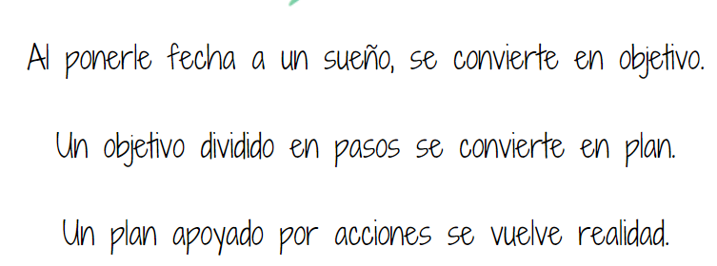
Metodología coaching de ventas
Plan de acción.

Slide 39
Metodología coaching de ventas
¿Cómo se come un elefante?

Slide 40
Metodología coaching de ventas

Slide 41
Metodología coaching de ventas
Pide al vendedor que haga una lista de actividades que debe hacer para cumplir el objetivo.
Escribe aquí
Escribe aquí
Escribe aquí
Escribe aquí
Escribe aquí

Slide 42
Metodología coaching de ventas
Gestión del tiempo.

Slide 43
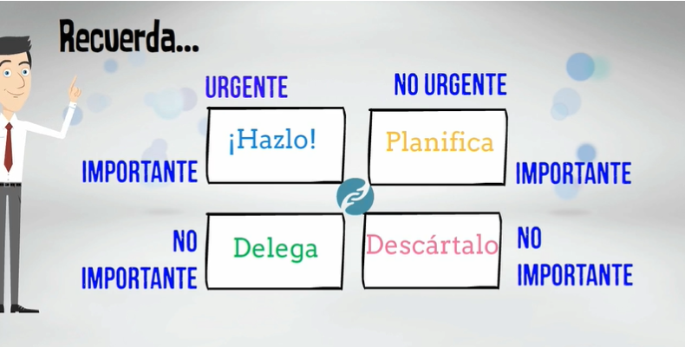
Metodología coaching de ventas
Matriz Eisenhower.

Slide 44
Metodología coaching de ventas
Pide al vendedor que aplique a la lista la matriz Eisenhower y escriba las actividades importantes y urgentes.
Escribe aquí importante y urgente
Escribe aquí importante y urgente
Escribe aquí importante y urgente
Escribe aquí importante y urgente
Escribe aquí importante y urgente

Slide 45
Grafica matriz Eisenhower.
Importante, no urgente
Escribe aquí Urgente e importante
Urgente, no importante
No importante, no urgente

Slide 46
Metodología coaching de ventas
Plan de acción – línea del tiempo.

Slide 47
Metodología coaching de ventas
Plan de acción – Pide que grafique la línea del tiempo con las actividades urgentes e importantes.
mes
mes
mes
mes
mes
actividad
actividad
actividad
actividad
actividad
actividad
actividad
actividad
actividad
actividad
actividad
actividad
actividad
actividad
actividad
actividad
actividad
actividad
actividad
actividad

Slide 48
Coaching de ventas
1 Escoge un vendedor
7 Evaluación
2 Conoce a tu vendedor
6 Seguimiento
Seguimiento
3 Plantéale un objetivo
5 Plan de acción
4 Motivación y premio

Slide 49
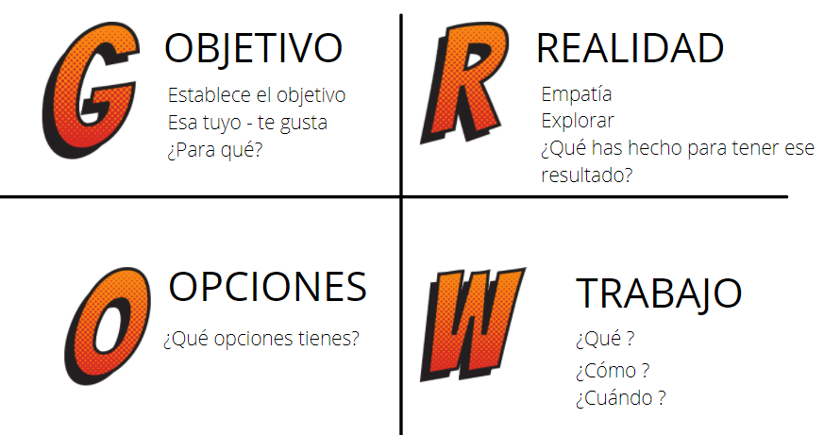
Metodología coaching de ventas
Seguimiento – aplica a tu vendedor el modelo Grow.

Slide 50
Metodología coaching de ventas
Pide al vendedor que aplique a la lista la matriz Eisenhower y escriba las actividades importantes y urgentes.
Escribe aquí objetivo del vendedor
Escribe aquí importante qué ha hecho para tener los resultados que tiene
Escribe aquí qué opciones tiene para lograr el objetivo
Escribe aquí importante y urgente
Escribe aquí ¿Cuándo y cómo va a lograr el objetivo?

Slide 51
Grafica modelo Grow.
Realidad
Realidad
Escribe aquí objetivo
Realidad
Realidad
Opción
actividad
Opción
actividad
Opción
actividad
Opción
actividad

Slide 52
Coaching de ventas
1 Escoge un vendedor
7 Evaluación
2 Conoce a tu vendedor
6 Seguimiento
Evaluación
3 Plantéale un objetivo
5 Plan de acción
4 Motivación y premio

Slide 53
Metodología coaching de ventas
Evaluación – feedback ecológico.

Slide 54
Metodología coaching de ventas
Haz las observaciones en la evaluación del vendedor utilizando la herramienta feedback ecológico (yo observé – yo haría).
Escribe aquí yo observé, yo haría
Escribe aquí yo observé, yo haría
Escribe aquí yo observé, yo haría

Slide 55
Metodología coaching de ventas
Evaluación – Lo bueno y lo nuevo.

Slide 56
Metodología coaching de ventas
Pide a tu vendedor que te diga lo bueno y lo nuevo en el logro del objetivo.
Escribe aquí objetivo del vendedor
Escribe aquí importante qué ha hecho para tener los resultados que tiene
Escribe aquí qué opciones tiene para lograr el objetivo
Escribe aquí importante y urgente
Escribe aquí ¿Cuándo y cómo va a lograr el objetivo?

